Slide 1

Arquitectura de Computadoras Unidad 1
Verónica Marlene Malacara Cabello
No. De control: 18052307

Slide 2

Concepto:
Es el diseño y la organización de un sistema para un equipo de cómputo.
Es un modelo y descripción de cada función así como los requerimientos y las implementaciones de diseño para varias partes del equipo de cómputo.
También suele definirse como la selección e intersección de los componentes de hardware para crear computadoras según los requerimientos de funcionalidad, rendimiento y costo.

Slide 3
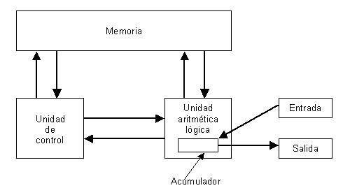
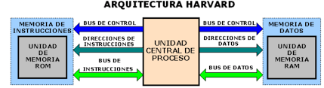
Modelos de Arquitectura Clásicas:
Arquitectura de Jonh Von Neumann:
Arquitectura Harvard:

Slide 4
Modelo de Von Neumann:

Slide 5
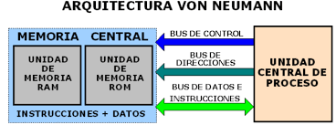
Sistema con arquitectura Von Neumann:
Las computadoras digitales convencionales presentan un aspecto Von Neumann. Este modelo consta de cinco componentes principales:
El tamaño de la unidad de datos o instrucciones está fijado por el ancho del bus que comunica la memoria con la CPU.
El tener un único bus hace que el microprocesador sea más lento.
Unidad de memoria.
Unidad de Entrada/Salida
Unidad de control. (Incluidos CPU)
Unidad aritmética lógica (incluida en CPU)
Registros de programas. (Incluidos en CPU)

Slide 6
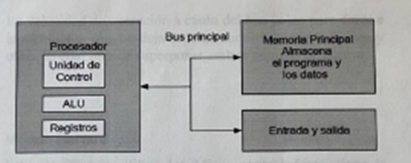
Modelo de Von Neumann:
El programa almacenado es lo más importante en el modelo. Los programas se almacenan en la memoria del equipo, junto con los datos a procesar.
Limitaciones Von Neumann:
La longitud de las instrucciones por el bus de datos.
La velocidad de operación a causa del bus único para datos e instrucciones.

Slide 7
Modelo Harvard:

Slide 8
Sistema de arquitectura de Harvard:
Esta arquitectura utiliza los Micro controladores, tiene la unidad de proceso (CPU) conectada a dos memorias (una con las instrucciones y otra con los datos) por medio de dos buses diferentes.
Ambos buses son totalmente independientes lo que permite que la CPU pueda acceder de forma independiente y simultánea a la memoria de datos y a la de instrucciones.

Slide 9
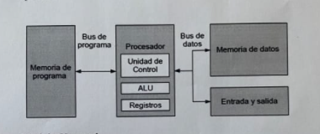
Modelo Harvard:
Principal desventaja:
El tamaño de las instrucciones no está relacionado con el de los datos, y por lo tanto puede ser optimizado para que cualquier instrucción ocupe una sola posición de memoria de programa, logrando mayor velocidad y menor longitud de programa
El bus de datos y dirección se convierte en un cuello de botella.
Limita el grado de paralelismo.

Slide 10
Arquitectura Segmentada

Slide 11
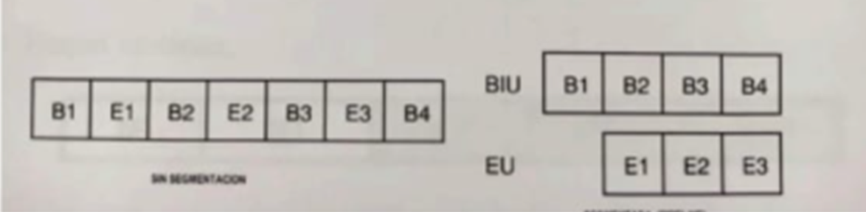
Arquitectura segmentada:
La técnica de implementación clave utilizada para hacer CPU rápida.
Es una de las tecnologías utilizadas para realizar la segmentación o paralelismo. Divide el procesador, en etapas, procesa una instrucción diferente en cada una y trabaja con varias a la vez.
La segmentación es como es como una línea de ensamblaje: cada etapa de la segmentación completa una parte de la instrucción.
La segmentación de cauce (pipelining) es una forma efectiva de organizar el hardware del CPU para realizar más de una operación al mismo tiempo.
La mejora de velocidad debida a la segmentación es igual al número de etapas.

Slide 12
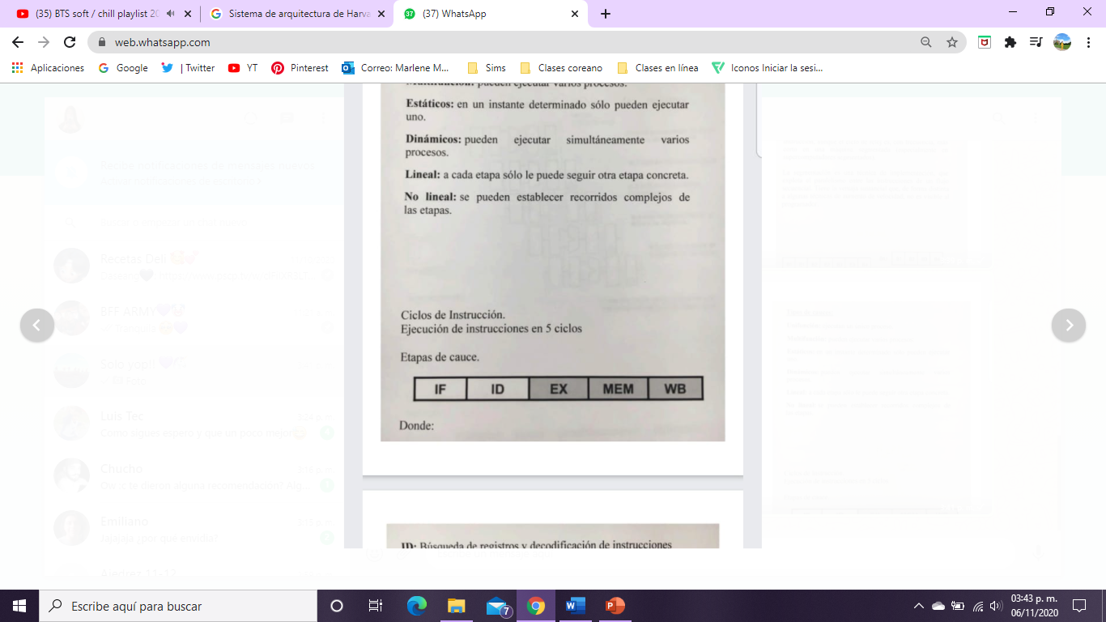
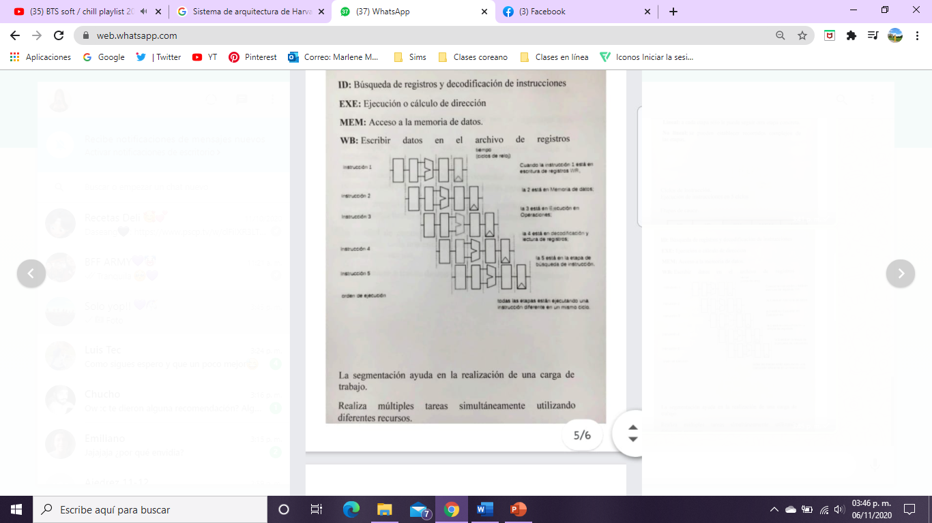
Tipos de cauces:
Ciclos de instrucción:
Unifunción
Multifunción
Dinámicos
Lineal
No lineal
La segmentación ayuda en la realización de una carga de trabajo.

Slide 13
Arquitectura de Multiprocesamiento

Slide 14
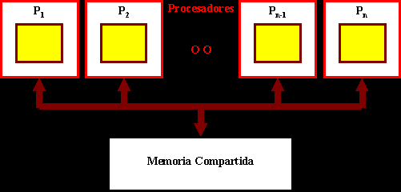
Arquitectura de Multiprocesamiento:
Se denomina multiprocesador a un computador que cuenta con dos o más microprocesadores.
Arquitectura NUMA:
Cada procesador tiene acceso y control exclusivo a una parte de la memoria
Arquitectura SMP:
Todos los procesadores comparten memoria.
(La mayoría de los procesadores actuales poseen esta capacidad).

Slide 15
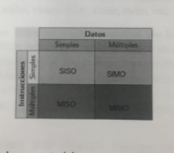
Multiprocesamiento según Flynn:
SISO
SIMO
MISO
MIMO

Slide 16
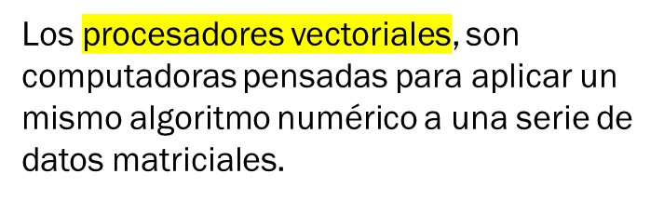
Procesadores Vectoriales:
Procesadores digitales:
Son procesadores especializados en el procesamiento de señales tales como:
MMX
SSE
Audio
Vídeo
Radar
Sonar
Radio

Slide 17
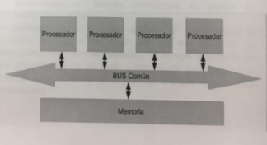
(Symmetric Multiprocessing)
SMP
Varios procesos comparten la misma memoria principal y periféricos de Entrada/Salida, normalmente conectados por un bus común.
La primera opción ha sido popularizada al hacerse más económicos los procesadores multinúcleo de los principales fabricantes y con su uso de sistema de gamas media y baja.
La segunda opción fue la que se usó en un principio y sigue siendo usada en estaciones de trabajo y en servidores alto rendimiento.

Slide 18
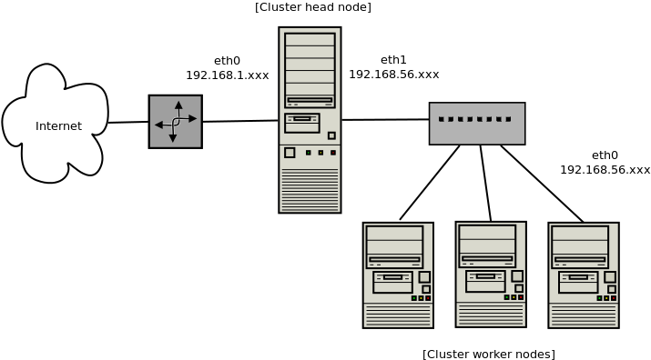
Clusters:
Conjunto de computadoras independientes conectadas a una red de área local o por un bus de interconexión y trabajan cooperativamente. Con un sistema de procesamiento paralelo o distribuido.

Slide 19
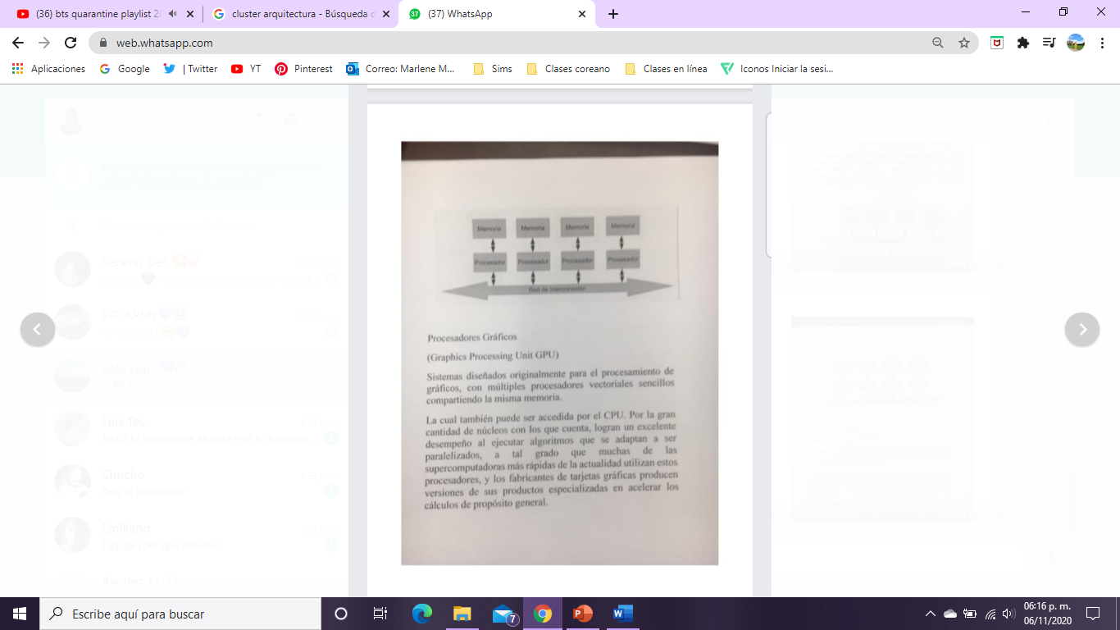
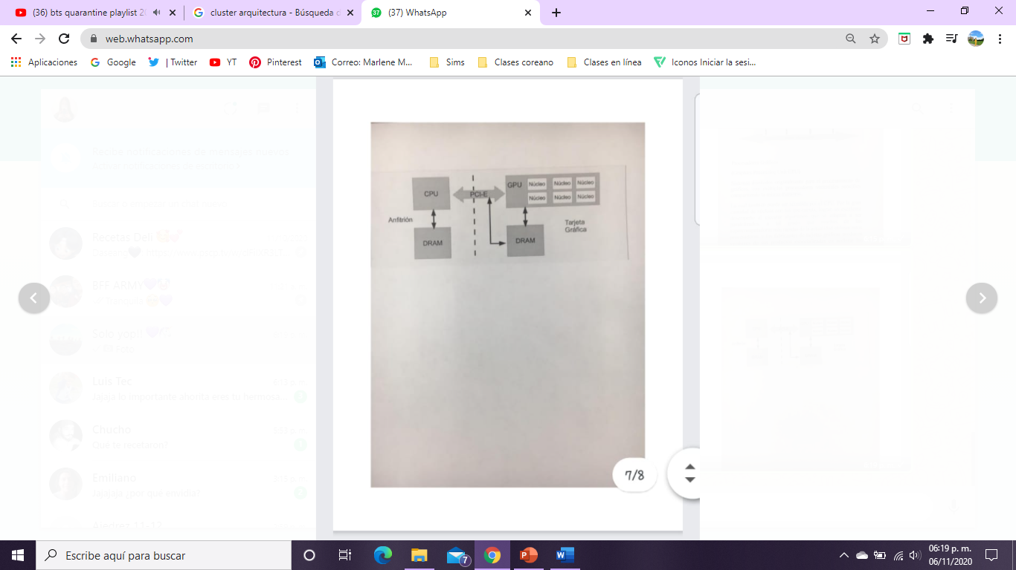
Procesadores Gráficos:
Sistemas diseñados originalmente para el procesamiento de gráficos, con múltiples procesadores vectoriales sencillos compartiendo la misma memoria.
La cual también puede ser accedida por el CPU.

Slide 20
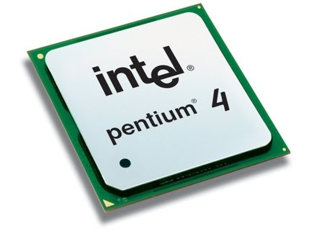
Análisis de componentes:
CISC:
Ventajas del CISC:
Es un modelo de arquitectura, en donde los microprocesadores tienen un conjunto de instrucciones que caracterizan por ser muy amplio y permitir operaciones complejas entre operandos, situados en la memoria o en los registros internos.
Reduce la dificultad de crear compiladores.
Permite reducir el costo total del sistema.
Reduce los costos de creación de software.
Mejora la compactación de código.
Facilita la depuración de errores.

Slide 21
Análisis de componentes:
RISC:
Las máquinas RISC protagonizan la tendencia actual de construcción de microprocesadores.
Es un tipo de microprocesador con las siguientes características fundamentales:
Instrucciones de tamaño fijo y presentado en reducido número de formatos.
Sólo las instrucciones de carga y almacenamiento acceden a la memoria de datos.
Ejemplos de RISC
MIPS
PA-RISC
SPARC
POWER PC

Slide 22
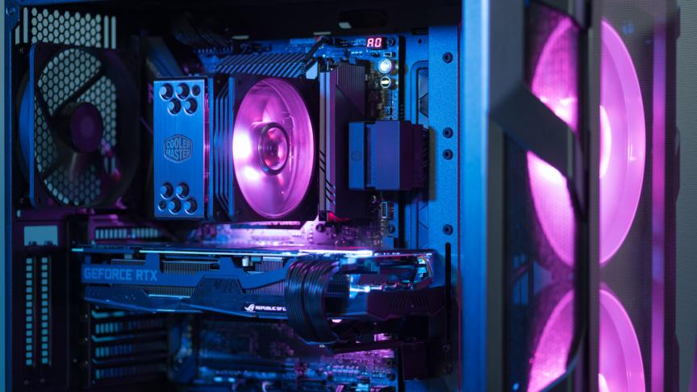
Tipo de Unidad Central de Procesamiento:
Los CPUs modernos pueden clasificarse de acuerdo a varias características, tales como:
Tamaño de la unidad aritmética lógica (ALU).
Bus de conexión al exterior (8, 16, 32, 64 bits).
Si su arquitectura tiene cauce (pipeline).
Si son de Von Neumann o Harvard.
Si manejan instrucciones enteras o implementan también instrucciones de punto flotante.

Slide 23
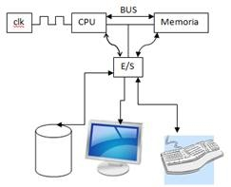
Concepto:
El concepto de arquitectura de computadora enfocado al punto de vista de un programador, se relaciona con el funcionamiento de un sistema.
Incluyendo aspectos como:
•Tamaño de los diferentes datos
•Tipos de operaciones que se pueden realizar

Slide 24
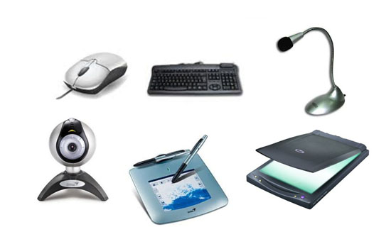
Estructura:
La estructura de las computadoras se refiere a la organización de los elementos que no son visibles para el programador como:
Interfaces hacia los dispositivos periféricos
La frecuencia del reloj
Tecnología utilizada en las memorias

Slide 25
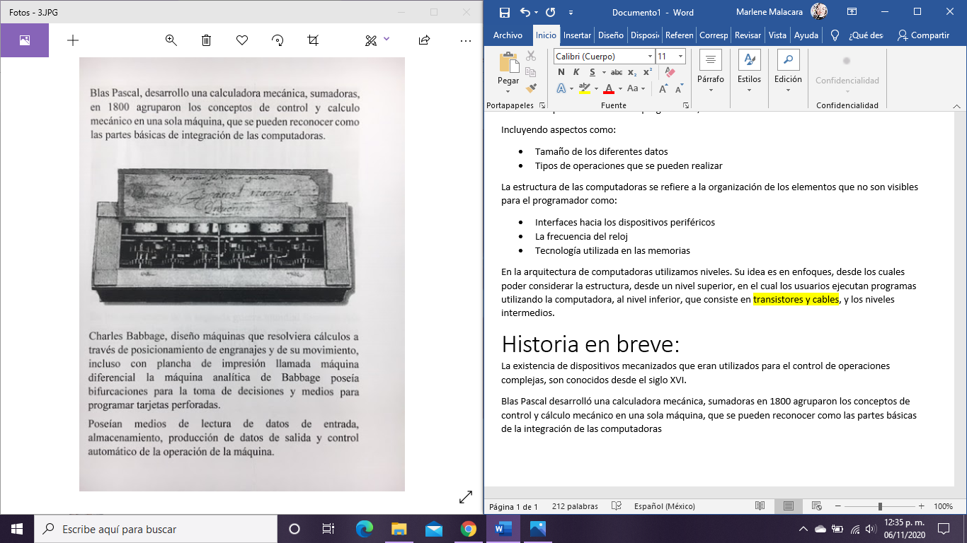
Historia en breve…
Blas Pascal desarrolló una calculadora mecánica. En 1800 agruparon los conceptos de control y cálculo mecánico en una sola máquina, que se pueden reconocer como las partes básicas de la integración de las computadoras.

Slide 26
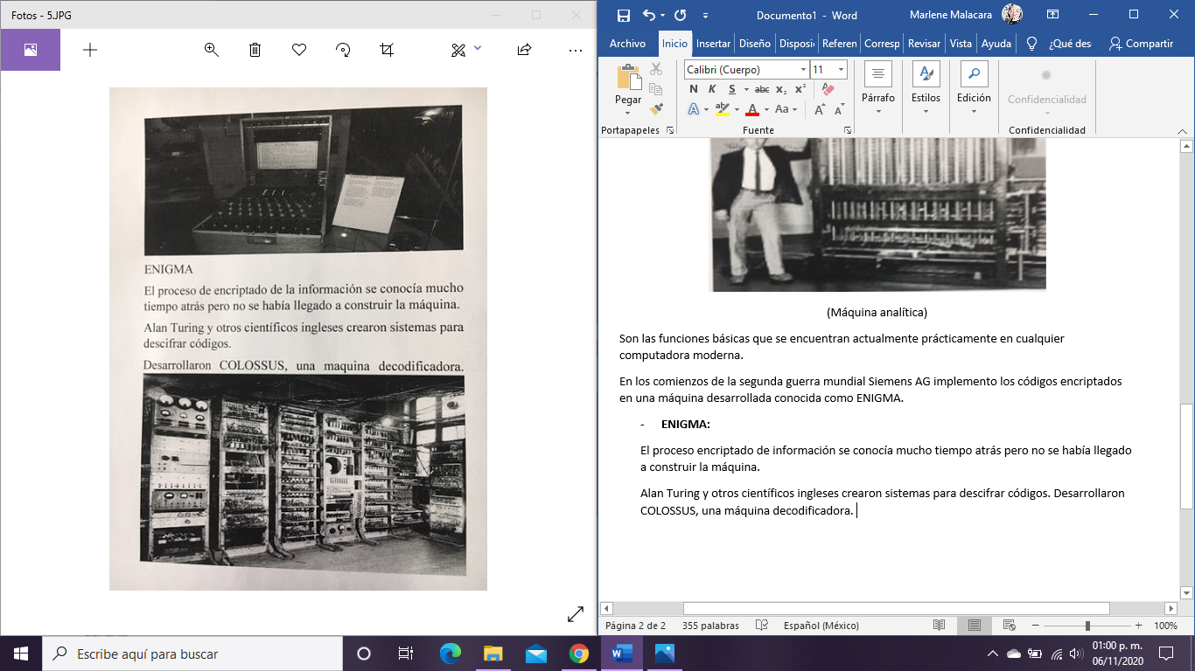
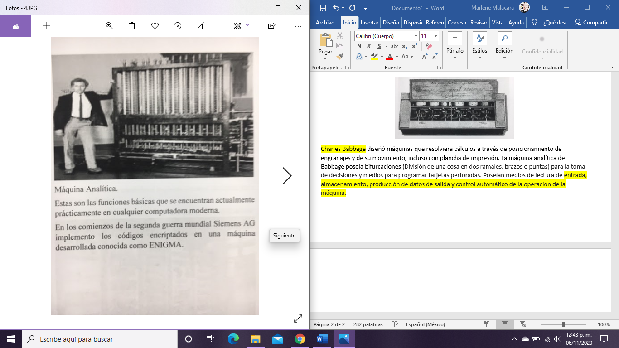
Máquina Analítica:
Enigma:
Charles Babbage diseñó máquinas que resolviera cálculos a través de posicionamiento de engranajes y de su movimiento, incluso con plancha de impresión.
Alan Turing y otros científicos ingleses crearon sistemas para descifrar códigos. Desarrollaron COLOSSUS, una máquina decodificadora.

Slide 27
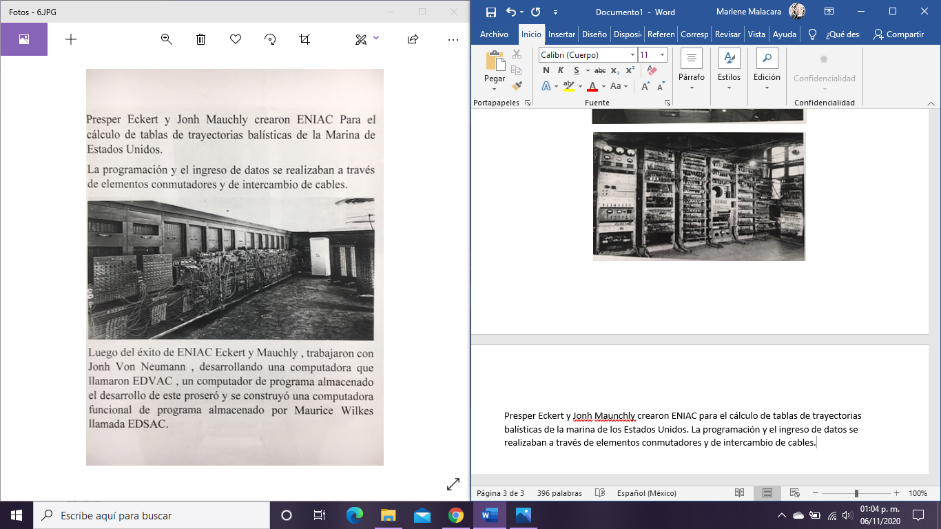
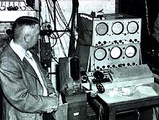
ENIAC:
EDVAC y EDSAC:
Presper Eckert y Jonh Maunchly crearon ENIAC para el cálculo de tablas de trayectorias balísticas de la marina de los Estados Unidos.
Luego del éxito de Eckert y Maunchly, trabajaron con Jonh Von Neumann desarrollando una computadora que llamaron EDVAC.

Slide 28
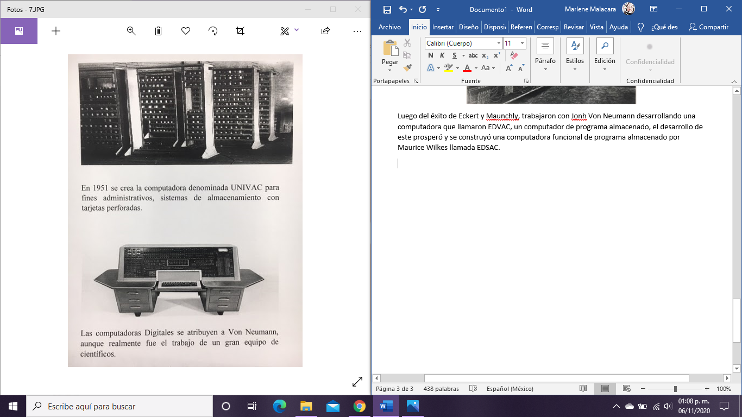
Historia en breve:
En 1951 se crea la computadora denominada UNIVAC para fines administrativos, sistemas de almacenamiento con tarjetas perforadas.
OJO:
Las computadoras digitales se atribuyen a Von Neumann, aunque realmente fue el trabajo de un gran equipo de científicos.

